Slide 1
Επιστημολογία των παραποιημένων ειδήσεων
Καθηγητής Γιώργος Πλειός
Τμήμα επικοινωνίας και ΜΜΕ
Εθνικό και Καποδιστριακό πανεπιστήμιο Αθηνών

Slide 2
Ιστορία και ερμηνεία του φαινομένου
Πότε https://www.youtube.com/watch?v=Vqpzk-qGxMU&ab_channel=CNN
Γιατί έγινε γρήγορα δημοφιλής; Κωδικοποίηση
Κριτική στα ΜΜΕ
Στράτευση των ΜΜΕ
Χαμηλή αξιοπιστία των ΜΜΕ

Slide 3
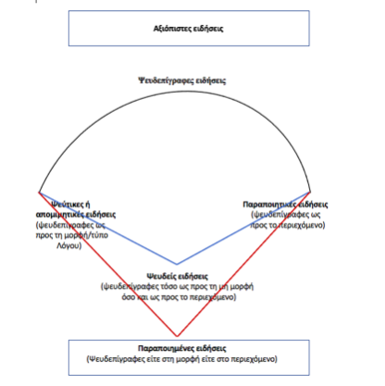

Slide 4
Βαθμίδα ψευδοποίησης ή απομίμησης (Ι)

Slide 5
Βασικές έννοιες
Παραποιημένες ειδήσεις – παραποιημένη ενημέρωση
Παραποιημένες ειδήσεις = πρώτα ειδήσεις

Slide 6
Περί ορολογίας
Ορολογία
Ψευδείς
Παραπληροφόρηση
Ψευδεπίγραφες
Χαλκευμένες
Πλαστές
Κατασκευασμένες
Απομιμητικές
Τα προβλήματα περί «ψεύδους»
Δεν το γνωρίζουν
Οπτική
Ιστορικά μεταβάλλεται
Παραποιημένες

Slide 7
Διαφορές
Παραπληροφόρηση (disinformation)
Παραποιημένες ειδήσεις
Ψευδείς ειδήσεις
Ορθά ή λανθασμένα ιστορικά γεγονότα, άλλες πληροφορίες από το παρελθόν κ.ά.
Προκαταλήψεις
Παραπλάνηση
Κ.ά.
Κακόβουλη πληροφόρηση (malinformation)
Ιστορικά γεγονότα
Πληροφορίες για την άμυνα της χώρας
Ιατρικές πληροφορίες
Επαγγελματικές πληροφορίες
Προσωπικά δεδομένα
Άλλες πληροφορίες
Ψευδο-πληροφόρηση (misinformation)

Slide 8
Βαθμίδα ψευδοποίησης ή απομίμησης (ΙΙ)
Τι είναι οι ψευδείς ειδήσεις
Τι είναι οι παραποιημένες ειδήσεις
Μεμονωμένες περιπτώσεις ή ευρύτερο φαινόμενο;
Παραποιημένη ενημέρωση

Slide 9
Η καταγωγή των παραποιημένων ειδήσεων
Η δομή της είδησης
Ε = Α + Γ
Ε = Γ < Α [ειδησεογραφία]
Ε = Α < Γ [προπαγάνδα]
Τι είναι η προπαγάνδα
Πότε η ειδησεογραφία γίνεται προπαγάνδα –
η προπαγάνδα ασκείται μέσων ειδήσεων

Slide 10
Τι σημαίνει αυτό για τις παραποιημένες ειδήσεις;
Προκύπτουν από το μετασχηματισμό της δομής των ειδήσεων
Συναίρεση ειδήσεων και προπαγάνδας

Slide 11
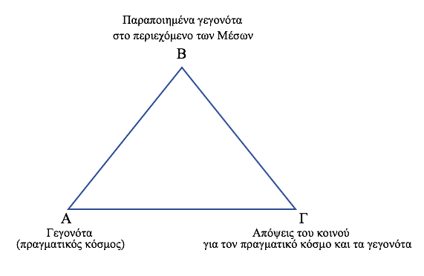
Οι παραποιημένες ειδήσεις ως κοινωνική διαδικασία (Ι)

Slide 12
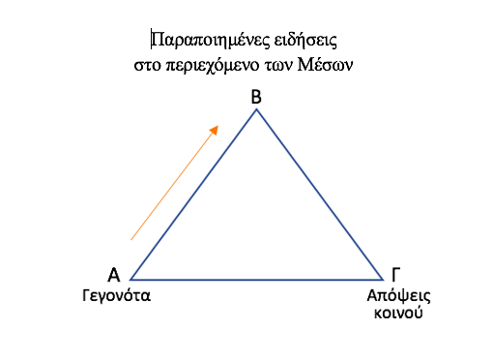
Οι παραποιημένες ειδήσεις ως κοινωνική διαδικασία (ΙΙ)

Slide 13
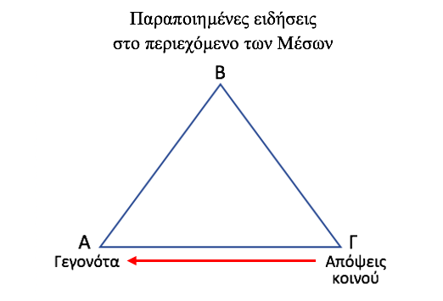
Οι παραποιημένες ειδήσεις ως κοινωνική διαδικασία (ΙII)
Η εμπειρία
Ιδεολογία του κοινού
Πολιτικές ιδεολογίες
Εθνικισμός
Ιδεολογίες αποκλεισμού (ρατσισμός, σεξισμός κ.ά.)
Στερεότυπα και προκαταλήψεις

Slide 14
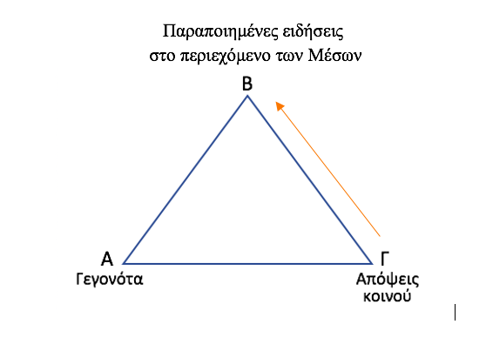
Οι παραποιημένες ειδήσεις ως κοινωνική διαδικασία (ΙV)
Έκθεση του κοινού στα ΜΜΕ
Απεύθυνση
Πρόσβαση
Επικοινωνιακός εγγραμματισμός
Ιδεολογία του κοινού
Αγ. Παντελεήμονας/Αγ.Νικόλαος
Πόλεμος κατά Ουκρανίας

Slide 15
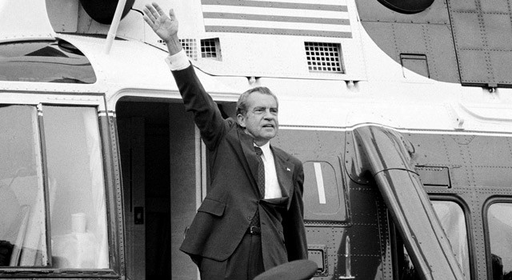
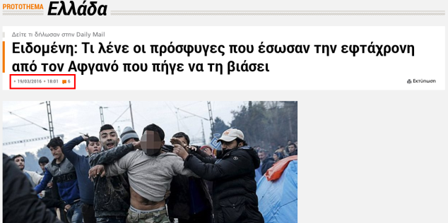
Ο ρόλος των στερεότυπων/προκαταλήψεων
Τι είναι τα στερεότυπα – προκαταλήψεις
Εθνική ταυτότητα
Φύλο
Φυλή
Μορφωτικό επίπεδο
Παραποιημένες ειδήσεις = στερεότυπα/προκαταλήψεις με τη μορφή ειδήσεων
Η αλήθεια κάποιου είναι ψεύδος για κάποιον άλλον
Διευθυντής Reuters

Slide 16
Ερωτήσεις;

